Slide 1

Em có nhớ những bài thơ, những câu thơ nào về mùa xuân mà em đã từng đọc?

Slide 2
Điều gì khiến em có ấn tượng hay thích thú ở những bài thơ, câu thơ ấy?

Slide 3

Mùa xuân chín
_Hàn Mặc Tử_

Slide 4




I.
Đọc văn bản và tìm hiểu chung

Slide 5

1. Đọc văn bản

Slide 6


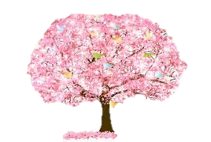
Trong làn nắng ửng: khói mơ tan,
Đôi mái nhà tranh lấm tấm vàng.
Sột soạt gió trêu tà áo biếc,
Trên giàn thiên lý. Bóng xuân sang.
Sóng cỏ xanh tươi gợn tới trời
Bao cô thôn nữ hát trên đồi;
- Ngày mai trong đám xuân xanh ấy,
Có kẻ theo chồng bỏ cuộc chơi...
Tiếng ca vắt vẻo lưng chừng núi,
Hổn hển như lời của nước mây,
Thầm thĩ với ai ngồi dưới trúc,
Nghe ra ý vị và thơ ngây...
Khách xa gặp lúc mùa xuân chín,
Lòng trí bâng khuâng sực nhớ làng:
- “Chị ấy, năm nay còn gánh thóc
Dọc bờ sông trắng nắng chang chang?”

Slide 7
2. Tìm hiểu chung
Phong trào thơ mới
Hàn Mặc Tử
Tác phẩm

Slide 8
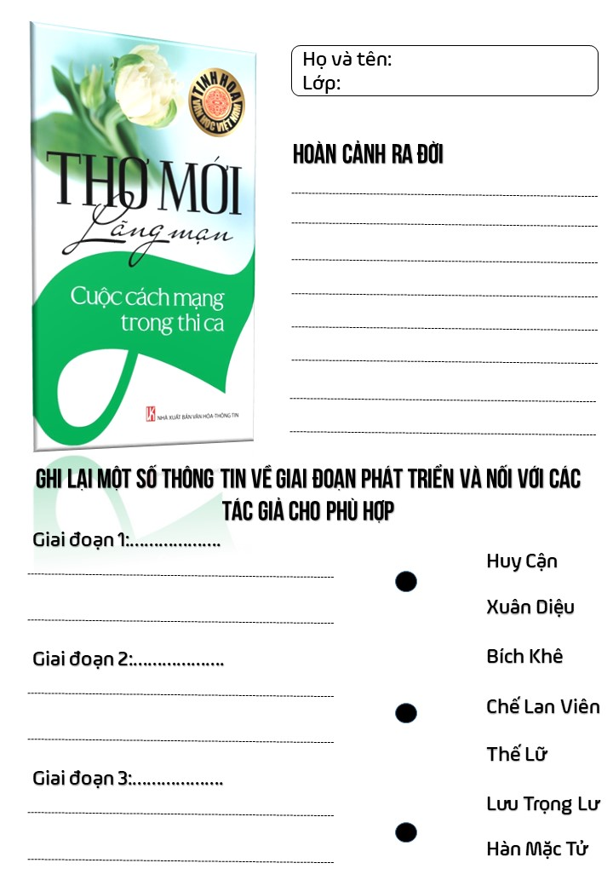
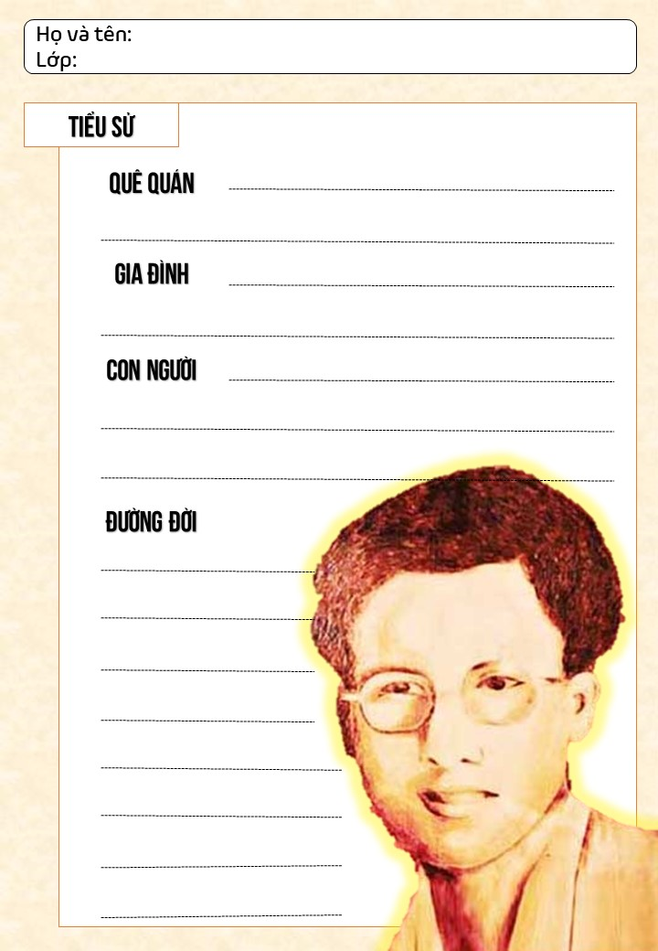
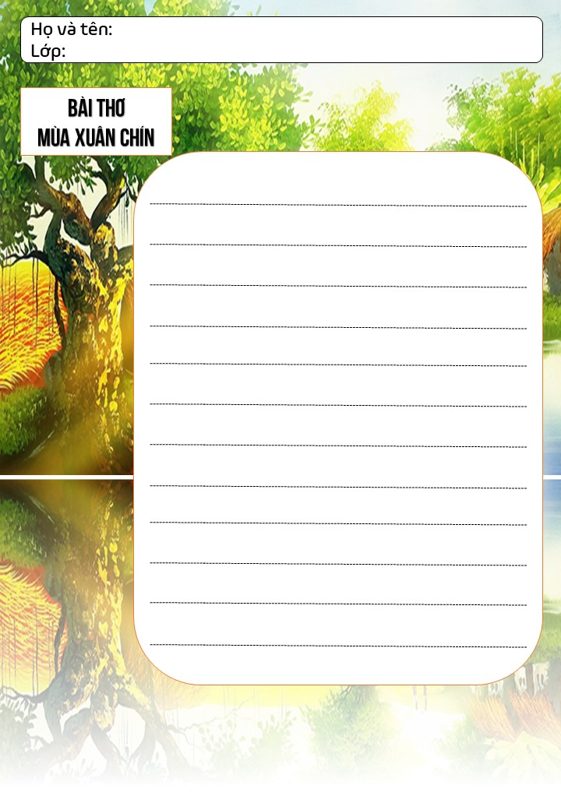
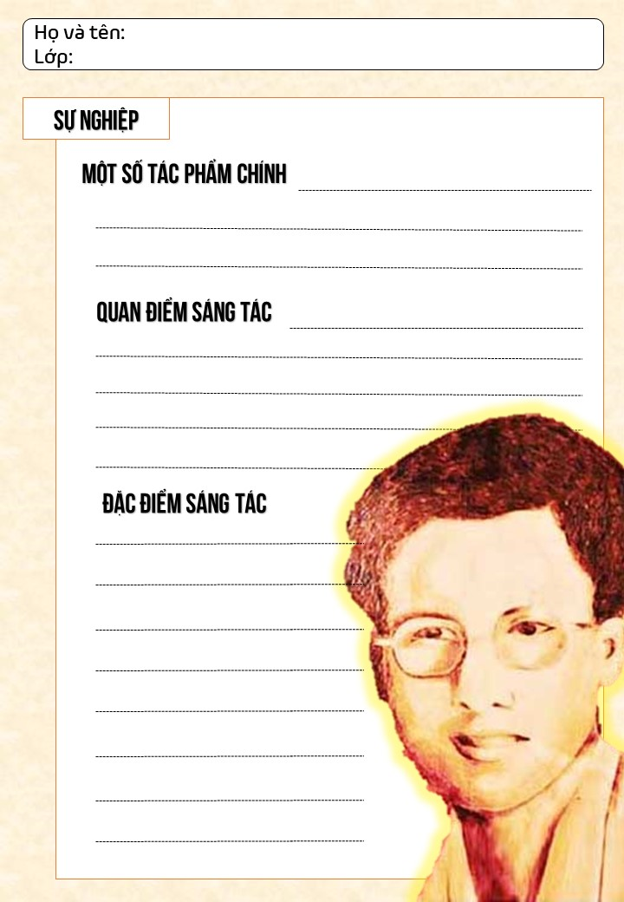

NHIỆM VỤ
Học sinh thảo luận và hoàn thành phiếu học tập.
Thời gian: 10 phút
Chia sẻ: 3 phút

Slide 9
1. Phong trào thơ mới
Phong trào Thơ mới (1932 – 1945)
Sự kiện mở ra “một thời đại mới trong thi ca” - Việt Nam.
Thơ mới chịu ảnh hưởng của thơ ca Pháp, đặc biệt là trào lưu chủ và chủ nghĩa tượng trưng.

Slide 10
Về nội dung
Bộc lộ những tình cảm, cảm xúc cá nhân
Bộc lộ ý thức cá tính của con người với nhiều biểu hiện đa dạng, độc đáo.

Slide 11
Về hình thức
Đột phá mạnh mẽ khỏi những nguyên tắc thi pháp
Bài thơ được tổ chức theo dòng chảy tự nhiên của cảm xúc
Câu thơ và các phương thức gieo vần, ngắt nhịp, tạo nhạc điện trở nên linh hoạt, tự do hơn.
Hình ảnh thơ thể hiện rõ nét dấu ấn chủ quan trong cách nhà thơ

Slide 12
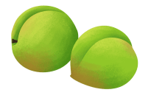
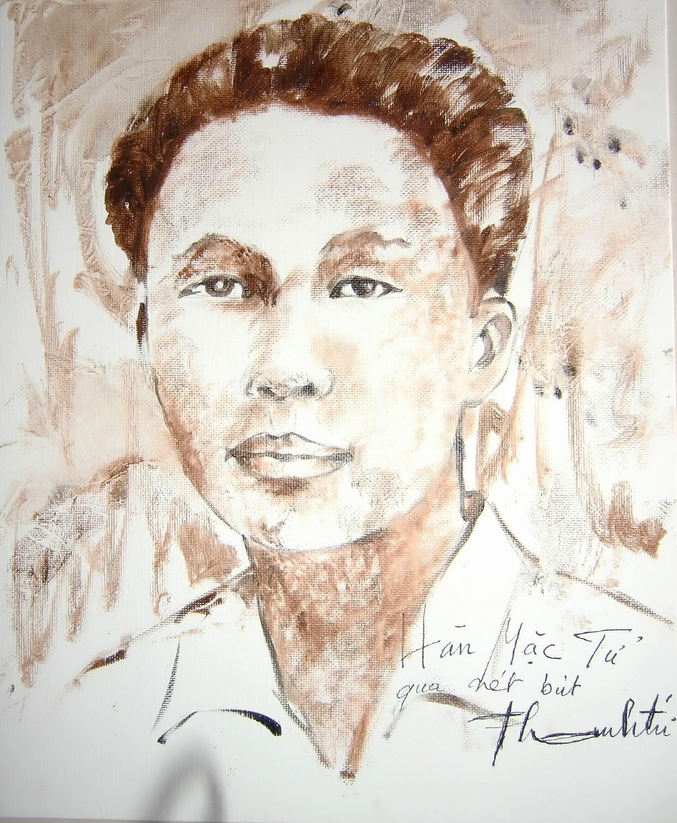
I. Tìm hiểu chung
2. Tác giả
TIỂU SỬ
- Quê quán: Đồng Hới, Quảng Bình
- Gia đình: Trong một gia đình công giáo nghèo, có 5 anh chị em
- Học vấn: Học hết trung học tại trường Pellerin (bậc thành trung)
- Đường đời: Nhiều chông gai, khó khăn,đầy bi thương, nhất là trong chuyện tình cảm
CON NGƯỜI
- Gốc công giáo nên thiên hướng tâm linh
- Con người trực giác nhạy bén, nhạy cảm🡪 Gặp bi kịch trong chuyện tình cảm

Slide 13
I. Tìm hiểu chung
2. Tác giả
SỰ NGHIỆP SÁNG TÁC
Nhà thơ nổi tiếng, khởi đầu cho dòng thơ lãng mạn hiện đại Việt Nam, là người khởi xướng ra “Trường thơ Loạn”.
Đặc điểm thơ Hàn Mặc Tử:
Những vần thơ điên loạn, ma quái
Bên cạnh đó là những vần thơ trong trẻo, tươi tắn vô ngần
Thơ ông ảnh hưởng trường phái thơ siêu thực
Những tác phẩm chính: Gái quê (1936) , Thơ Điên gồm 3 tập: Hương thơm, Mật đắng, Máu cuồng và Đau thương, Xuân Như Ý, Thượng Thanh kí. Và tác phẩm kịch: Duyên kì ngộ, Quần tiên hội,…

Slide 14
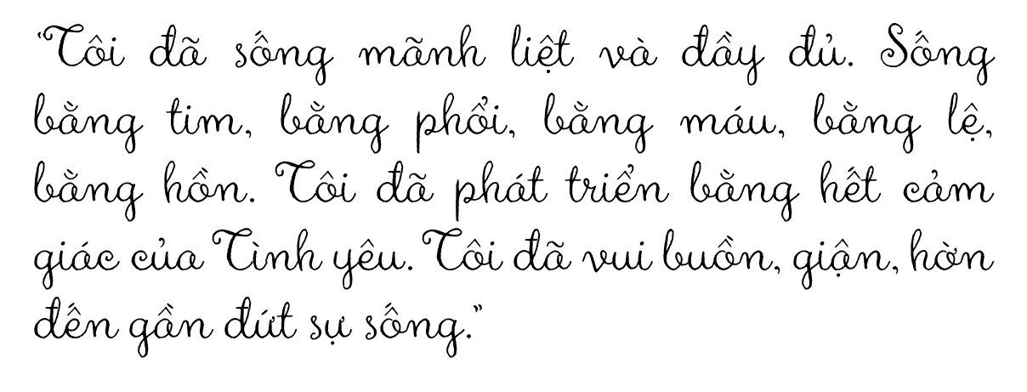
I. Tìm hiểu chung
2. Tác giả

Slide 15
II.
Khám phá
văn bản

Slide 16

1. Câu 1: Tìm hiểu nhan đề
Nhan đề bài thơ Mùa xuân chín được cấu tạo bởi những từ thuộc từ loại nào và có thể gọi ra cho bạn những liên tưởng gì?

Slide 17
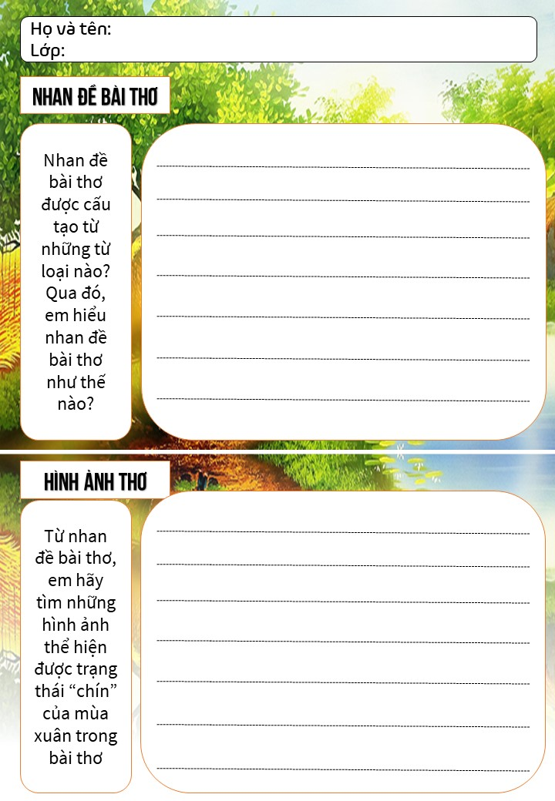
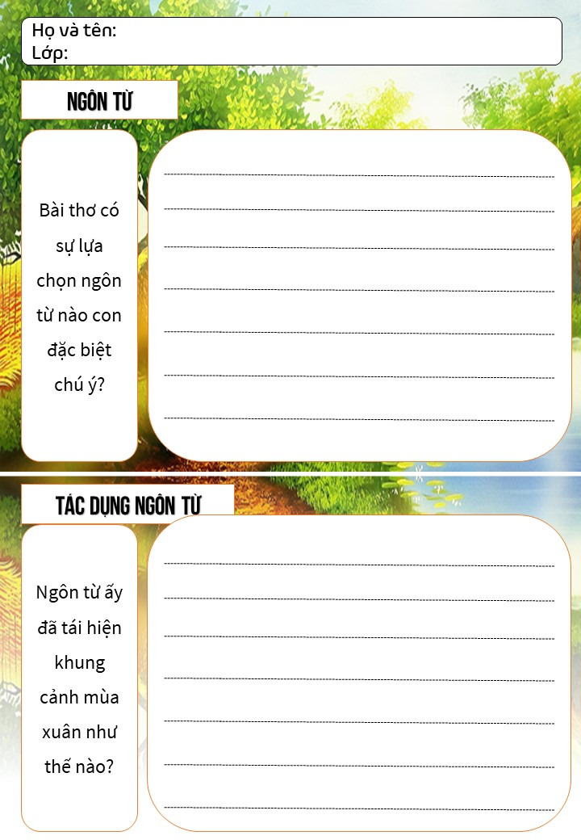
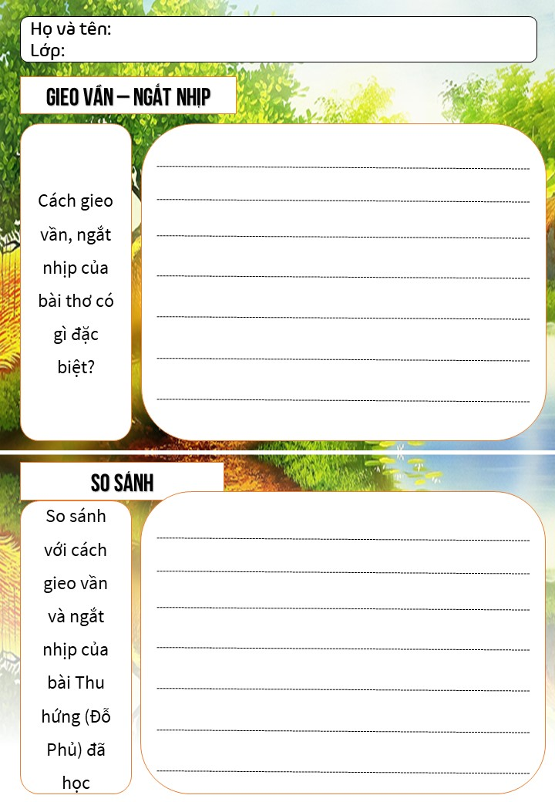
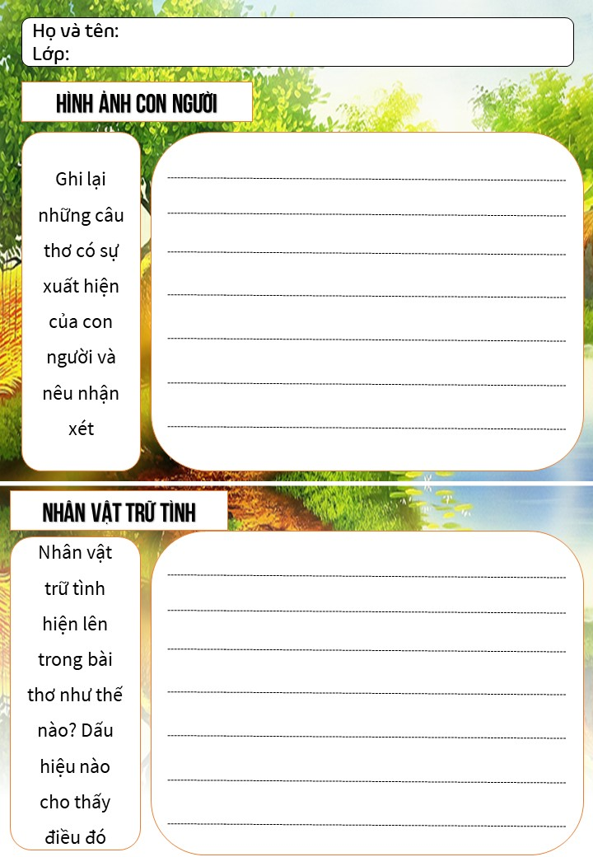
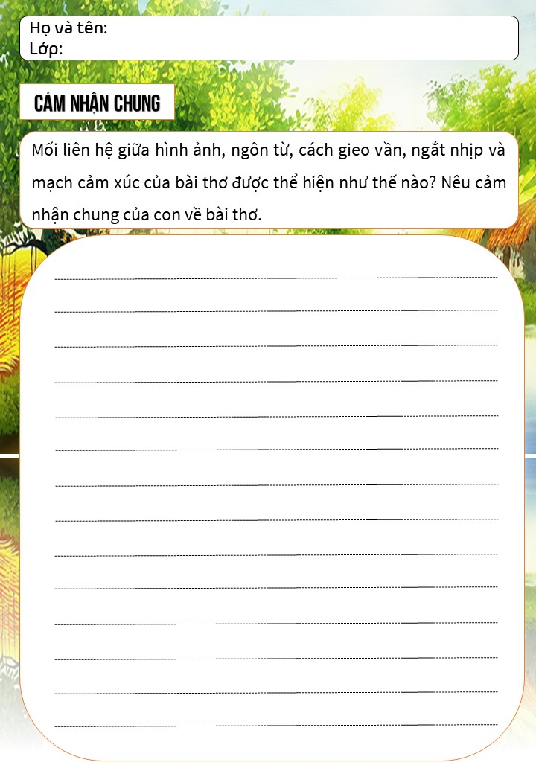
NHIỆM VỤ
Giáo viên chia lớp thành nhóm đôi, học sinh đọc phiếu và hoàn thiện phiếu để tìm hiểu về nội dung và nghệ thuật bài thơ

Slide 18
1. Câu 1: Tìm hiểu nhan đề
.
.
“Mùa xuân” là danh từ kết hợp với “chín” là tính từ.
Tác giả gợi ra cảnh sắc mùa xuân đang ở độ tươi đẹp nhất, viên mãn nhất, tràn đầy sức sống nhất.

Slide 19
2. Câu 2
PHIẾU HỌC TẬP
Từ ngữ | Nhận xét về không khí mùa xuân

Slide 20
2. Câu 2
- Trạng thái “chín” được thể hiện ra các từ:
Từ ngữ | Nhận xét về không khí mùa xuân
nắng ửng, lấm tấm vàng, giàn thiên lý, bóng xuân sang, sóng cỏ xanh tươi, bờ sông trắng, nắng chang chang, áo biếc, ……
Không khí mùa xuân rạo rực, say đắm

Slide 21
3. Câu 3.
Từ đặc biệt | Cách hiểu của em | Cảm nhận về khung cảnh mùa xuân

Slide 22
Bài thơ có những kết hợp từ đặc biệt như
Khói mơ tan
trạng thái lan toả của khói và trạng thái mơ của con người được kết hợp với nhau
Bóng xuân sang
mùa xuân vốn dĩ không thể cảm nhận thành hình khối nhưng nhà thơ dùng cách nói “bóng xuân sang” như một cách hữu hình hoá mùa xuân
Sóng cỏ
sóng cỏ: sóng là từ để gợi tả những làn nước nhấp nhô kết hợp với hình ảnh “cỏ” đã gợi ra một thảm cỏ xanh tươi trải dài bất tận

Slide 23
Bài thơ có những kết hợp từ đặc biệt như
Tiếng ca vắt vẻo
“tiếng ca” vốn được cảm nhận bằng thính giác nhưng lại được tác giả hữu hình hoá cảm nhận bằng thị giác qua cách nói “vắt vẻo”
Mùa xuân chín
“chín” là từ để chỉ trạng của trái cây vào giai đoạn phát triển đầy đủ nhất, có màu đỏ hoặc vàng và có thể ăn, được tác giả kết hợp sử dụng để chỉ trạng thái mùa xuân vào lúc viên mãn nhất.

Slide 24
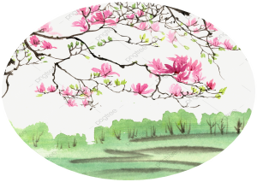
Bài thơ có những kết hợp từ đặc biệt như
Khói mơ tan
Bóng xuân sang
Sóng cỏ
Tiếng ca vắt vẻo
Mùa xuân chín
=> Ngôn từ trong bài thơ đã gợi lên một khung cảnh mùa xuân rực rỡ, tràn ngập ánh sáng, tươi đẹp, căng tràn sức sống.

Slide 25
Câu 4.
 | Thu hứng – Đỗ Phủ | Mùa xuân chín – Hàn Mạc Tử
Ngắt nhịp
Gieo vần
Nhận xét

Slide 26
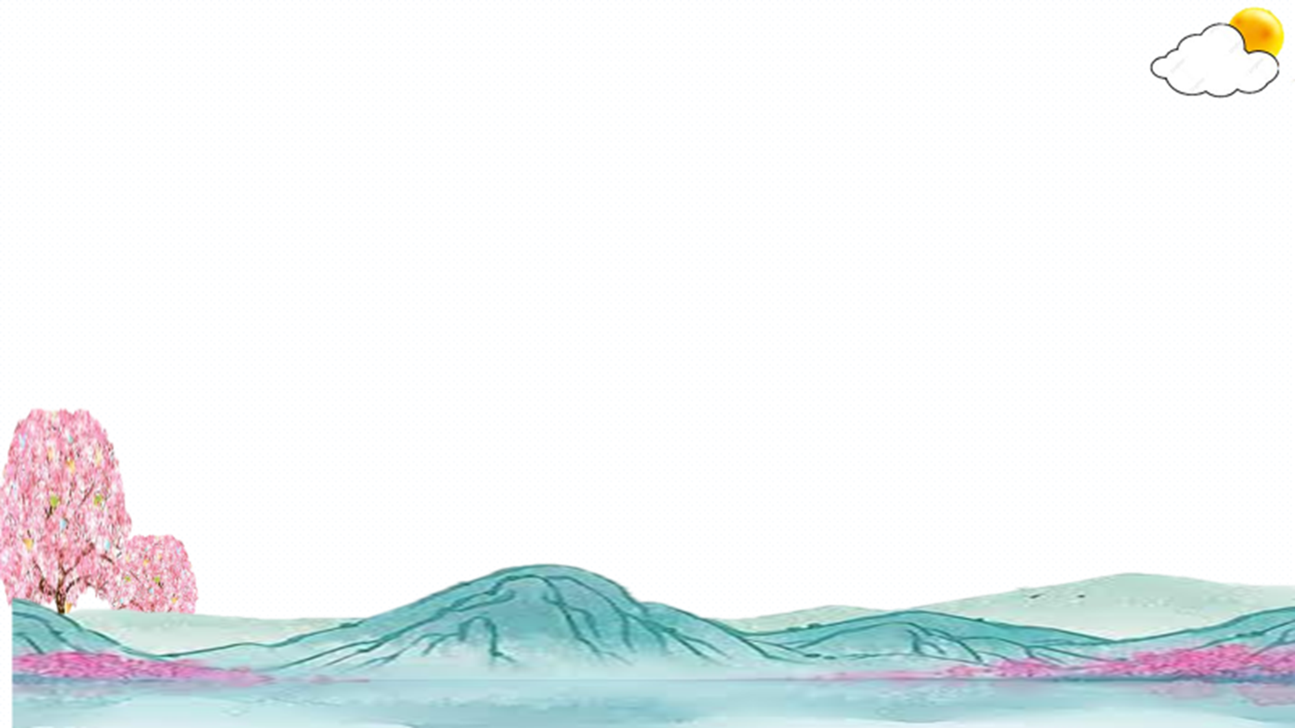

 | Thu hứng – Đỗ Phủ | Mùa xuân chín – Hàn Mạc Tử
Ngắt nhịp
Gieo vần
Nhận xét
4/3
4/3 hoặc 2/2/3. Có chỗ chú ý tạo điểm nhấn cho nhịp điệu bằng dấu ngữ pháp: “Trên giàn thiên lí. Bóng xuân sang”
Vần chân
Vần chân, vần lưng
Bài thơ “Mùa xuân chín” của Hàn Mạc Tử có cách ngắt nhịp và gieo vần linh hoạt hơn nhiều so với quy định về vần và nhịp trong bài thơ Đường luật. Như vậy có thể thấy rằng trong Thơ mới, cảm xúc được đề cao hơn, cảm xúc dẫn dắt vần, nhịp

Slide 27
 | Thu hứng – Đỗ Phủ | Mùa xuân chín – Hàn Mạc Tử
Ngắt nhịp | 4/3 | 4/3 hoặc 2/2/3. Có chỗ chú ý tạo điểm nhấn cho nhịp điệu bằng dấu ngữ pháp: “Trên giàn thiên lí. Bóng xuân sang”
Gieo vần | Vần chân | - Vần chân - Vần lưng
Nhận xét | Bài thơ “Mùa xuân chín” của Hàn Mạc Tử có cách ngắt nhịp và gieo vần linh hoạt hơn nhiều so với quy định về vần và nhịp trong bài thơ Đường luật. Như vậy có thể thấy rằng trong Thơ mới, cảm xúc được đề cao hơn, cảm xúc dẫn dắt vần, nhịp

Slide 28
Câu 5
Con người trong bài thơ hiện diện qua những hình ảnh nào? Hình ảnh nào gắn với nhân vật trữ tình? Hình ảnh nào là đối tượng quan sát hay nằm trong tâm tưởng của nhân vật trữ tình?

Slide 29
Con người trong bài thơ
được miêu tả trực tiếp (“bao cô thôn nữ hát lên trên đồi”)
hiện lên qua một nét chấm phá hoán dụ (“tà áo biếc”)
hiện lên gián tiếp (“tiếng ca)
hiện lên trong kí ức của nhân vật trữ tình (người chị “gánh thóc”)

Slide 30
Nhân vật trữ tình trong bài thơ
con người trong khung cảnh mùa xuân.
con người xúc động trước thiên nhiên
hiện diện qua cái nhìn, qua tình cảm trước tạo vật, trong con người.
được khách thể hóa thành hình ảnh “khách xa”

Slide 31
Câu 6
Hình ảnh, nhịp và vần trong bài thơ có mối liên hệ như thế nào với mạch cảm xúc của nhân vật trữ tình?

Slide 32
Câu 6
tương ứng với sự vận động trong mạch cảm xúc của nhân vật trữ tình
vừa hòa mình vào thiên nhiên, nâng niu, trân trọng vẻ đẹp bình dị mà tràn đầy sức sống của tạo vật, của con người
vừa có những khoảnh khắc tách khỏi đối tượng quan sát của mình để ưu tư, trắc ẩn

Slide 33
Câu 7
Hãy nêu cảm nhận của em về nhân vật trữ tình trong bài thơ.

Slide 34
Nhân vật trữ tình
một người nhạy cảm với sự sống, giao cảm với cuộc đời
còn là một chủ thể biết suy tư, biết lo âu
đặc biệt càng không quên cái khốn khó của đời sống

Slide 35
III.
Tổng kết

Slide 36
+ Theo em, nội dung của văn bản là gì?
+ Nghệ thuật đặc sắc được thể hiện qua văn bản?

Slide 37
1. Nội dung
Bài thơ thể hiện khung cảnh mùa xuân tươi mới, đẹp đẽ, tràn đầy sức sống nơi nông thôn dân dã của làng quê Việt Nam

Slide 38
1. Nội dung
tâm trạng háo hức, bồn chồn của người con gái sắp lấy chồng và tâm trạng bâng khuâng, nhung nhớ của nhân vật trữ tình khi nhắc thấy cảnh cũ người xưa

Slide 39
1. Nội dung
Thể hiện niềm yêu đời, yêu người, yêu cuộc sống của thi nhân, gửi gắm niềm yêu thương và hy vọng

Slide 40
2. Nghệ thuật
- Ngôn từ giản dị, mộc mạc, dễ hiểu
- Hình ảnh thơ gần gũi, thân thuộc
- Giọng thơ tự nhiên, thủ thỉ, tâm tình

Slide 41


03.
Hoạt động luyện tập

Slide 42



Câu 1. Từ ngữ nào diễn tả đúng nhất vẻ đẹp của hình ảnh thơ trong hai câu thơ: Sóng cỏ xanh tươi gợn tới trời, / Bao cô thôn nữ hát trên đồi:
A. Tràn trề sức sống
B. Giản dị, thân thuộc
C. Thuần khiết, tự nhiên
D. Rất mực trong trẻ

Slide 43
Câu 2. Dấu ... trong hai câu thơ sau: - Ngày mai trong đám xuân xanh ấy. Có kẻ | theo chồng bỏ cuộc chơi... không có tác dụng gì?
A. Diễn tả cảm xúc ngậm ngùi
B. Tạo nên diễn đạt gần gũi
C. Tạo nên diễn đạt nhiều ẩn ý
D. Diễn tả cảm xúc tiếc nuối

Slide 44
Câu 3. Từ láy “vắt vẻo” trong câu “Tiếng ca vắt vẻo lưng chừng núi” có ý nghĩa gì?
A. Diễn tả tiếng ca trong trẻo, say mê.
B. Hữu hình hóa một âm thanh vốn vô hình
C. Ở trạng thái buông thõng từ trên cao xuống và đưa qua đưa lại, vẻ mềm mại
D. Ở vị trí trên cao nhưng không chỗ dựa vững chắc, như chỉ vắt ngang qua cái gì

Slide 45
Câu 4. Nét đặc sắc nổi bật của khổ thơ Tiếng ca bắt vẻo lưng chừng núi,/ Hổn hển như lời của nước mấu. / Thâm thĩ với ai ngồi dưới trúc/ Nghe ra ý vị và thơ ngây... nằm ở yếu tố nghệ thuật nào?
A. Dấu
B. Phép nhân hóa
C. Giọng điêu
D. Từ láy

Slide 46
Câu 5. Nội dung chính của đoạn thơ: “Trong làn nắng ửng: khói mơ tan, nhà tranh lấm tấm sàng/ Sột soạt gió trêu tà áo biếc/ Trên giàn thiên lí. Bóng xuân sang là gì?
A. Thể hiện sự gắn bó của tác giả với quê hương xứ sở .
B. Miêu tả bức tranh thiên nhiên buổi sớm mùa xuân của Là
C. Thể hiện sự ngưỡng mộ của tác giả trước cảnh sắc quê hương
D. Miêu tả bức tranh thiên nhiên đồng quê buổi sớm

Slide 47
Câu 6: Nhan đề “Mùa xuân chín” được cấu tạo bằng từ loại nào?
A. Danh từ+ tính từ
B. Danh từ+ động từ
C. Tính từ+ chỉ từ
D. Phó từ+ động từ

Slide 48
Câu 7: Hàn Mạc Tử quê ở đầu?
A. Quảng Bình
B. Quảng Nam
C. Quảng Trị
D. Quảng Ngãi

Slide 49
Câu 8. Về mặt hình thức, Thơ mới là sự đột phá mạnh mẽ khỏi những nguyên tắc ……….chi phối mười thế kì thơ trung đại Việt Nam.
A. ngầm
B. thi pháp
C. vượt trội
D. miêu tả

Slide 50
04.
Hoạt động vận dụng

Slide 51
VẬN DỤNG
Viết đoạn văn (khoảng 150 chữ) trình bày cảm nhận về một câu thơ hay một hình ảnh gợi cho bạn nhiều ấn tượng và cảm xúc trong bài thơ “Mùa xuân chín” của Hàn Mạc Tử.

Slide 52
Với màu sắc cổ điển hài hoà với chất dân dã trẻ trung, bình dị, bài thơ “Mùa xuân chín” của Hàn Mạc Tử đã vẽ nên một bức tranh thiên nhiên mùa xuân trong sáng, rạo rực, say mê. Tác phẩm gây ấn tượng với bạn đọc bởi chính nhan đề “mùa xuân chín”. Với nghệ thuật ẩn dụ chuyển đổi cảm giác, Hàn Mặc Tử đã hữu hình hoá mùa xuân, khiến nó dường như có màu sắc và có cả hương sắc. Đây chính là kết hợp từ tài tình của tác giả. Nhà thơ đã dùng trạng thái “chín” của trái cây để nói về cái trọn vẹn, viên mãn, tươi đẹp nhất của mùa xuân. Qua đó, nhà thơ bộc lộ tình yêu thiên nhiên, yêu cuộc sống da diết và khát khao giao cảm mãnh liệt. Bởi chính lúc “mùa xuân chín” nhất, đẹp nhất thì tác giả cũng nhận ra cái đẹp không thể tồn tại mãi. Nhà thơ bộc lộ niềm nuối tiếc khi không thể níu giữ vẻ đẹp vĩnh hằng, muốn giao hoà với vẻ đẹp của đất trời.

Slide 53
HƯỚNG DẪN TỰ HỌC
Bài cũ: hoàn thành bài.
Bài mới: hoàn thành phiếu học tập bài tiếp theo.

Slide 54
Chúc các em
học tốt nhé!

